Slide 1
0 | 0000
1 | 0001
2 | 0010
3 | 0011
4 | 0100
5 | 0101
6 | 0110
7 | 0111
8 | 1000
9 | 1001
10 | 1010
11 | 1011
12 | 1100
13 | 1101
14 | 1110
15 | 1111

Slide 2
0 | 1 | 2 | 3 | 4 | 5 | 6 | 7
0000 | 0001 | 0010 | 0011 | 0100 | 0101 | 0110 | 0111
8 | 9 | 10 | 11 | 12 | 13 | 14 | 15
1000 | 1001 | 1010 | 1011 | 1100 | 1101 | 1110 | 1111
rwxr-xr—-
111101100
rw-r-xr—-
7 5 4
Примеры:
chmod = file1.txt ---------- 0
chmod a=r, u+w file1.txt -rw-r--r-- 644
chmod o-r file1.txt -rw-r----- 640

Slide 3
Основные команды системного администрирования Windows и Linux
Операционные системы
занятие 54
1. Определение безопасной системы
2. Понятия угрозы, атаки, риска
3. Базовые принципы безопасности

Slide 4
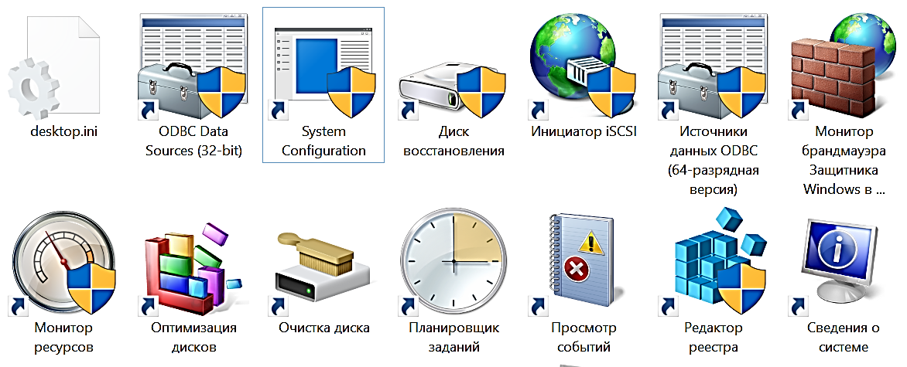

Slide 5
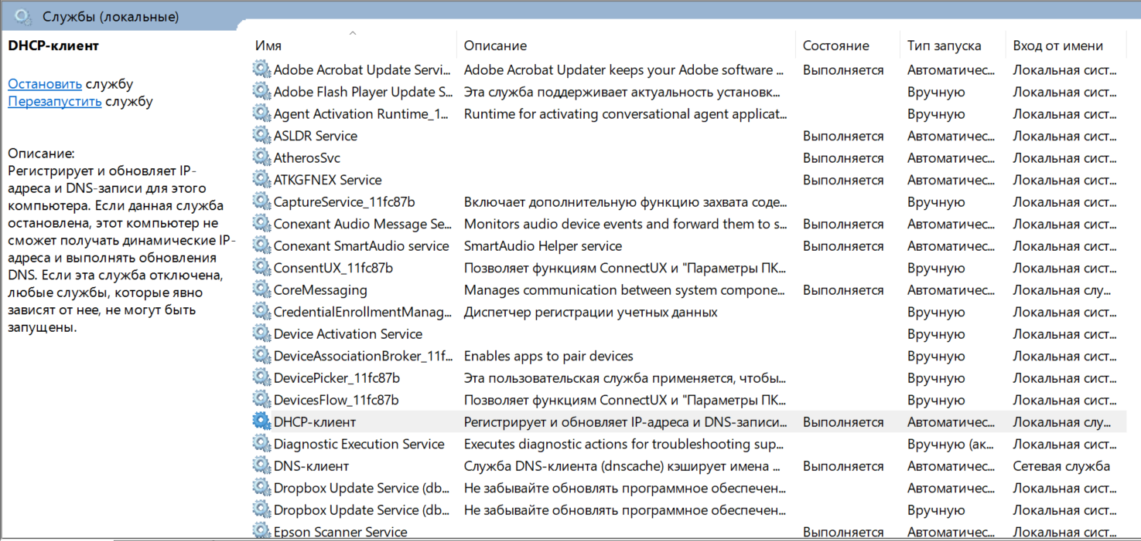

Slide 6
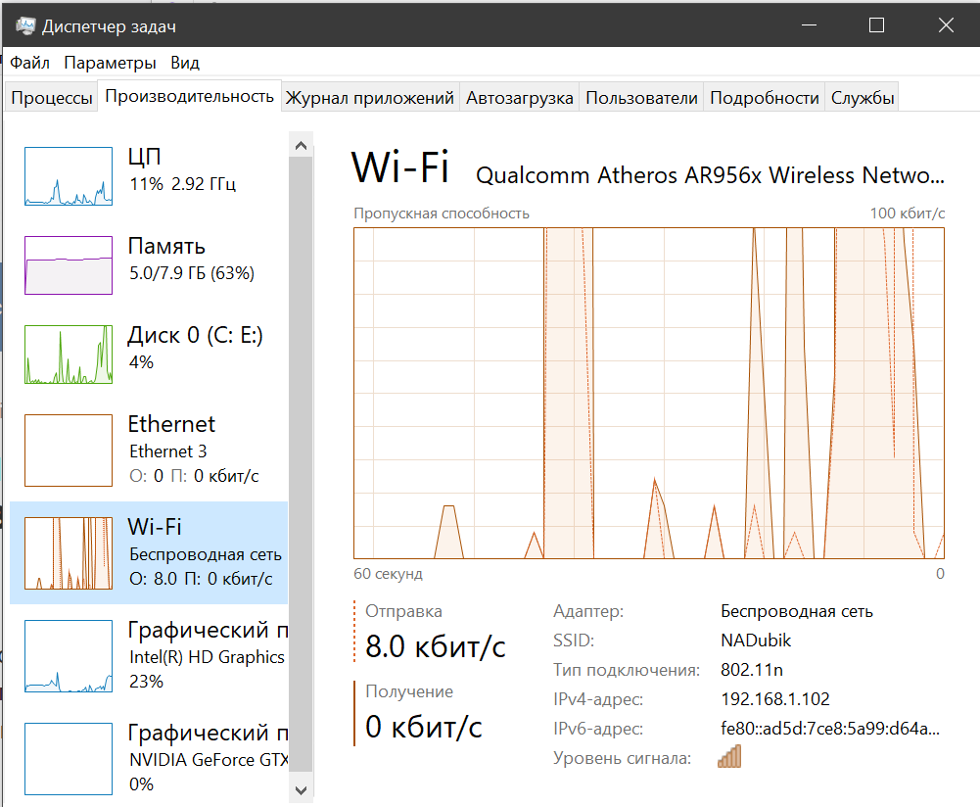

Slide 7
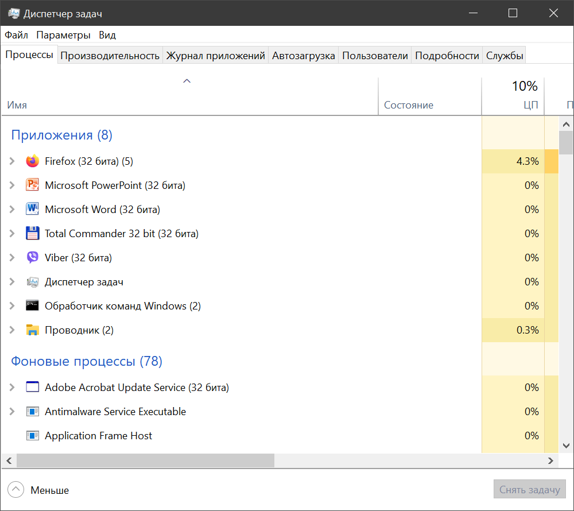
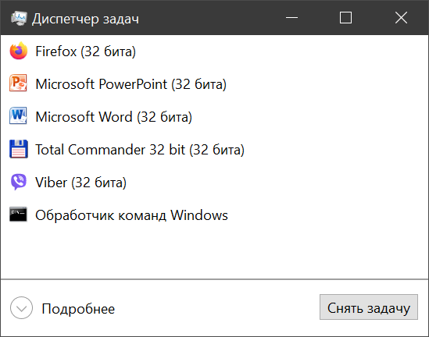

Slide 8
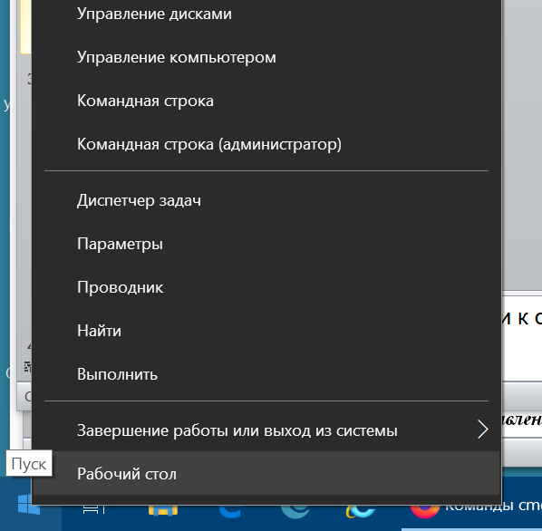
Работа в командной строке
команды для работы с файловой системой
команды для управления операционной системой
команды мониторинга
сетевые команды
команды для поддержки Active Directory
команды для обслуживания жестких дисков
другие команды

Slide 9
Команды для работы с файловой системой
смена активного диска, переход в другой каталог, отображение содержимого каталога;
создание, удаление, копирование, переименование каталогов и файлов;
просмотр содержимого файлов
Команды обслуживания жестких дисков
chkdsk - для проверки FAT-разделов
chkntfs - для проверки NTFS-разделов
Вместо команды fdisk в современных версиях Windows используется программа diskpart
Команда в основном ориентирована на использование сценариев – текстовых файлов, в которых содержатся инструкции

Slide 10
diskpart /s <имя_сценария>
пример сценария diskpart:
select disk 0
clean
create partition primary
select partition 1
assign letter=c:
active
format
exit
Можно указать размер создаваемого раздела в МБ, например :
create partition primary size=5000
(размер раздела 5 ГБ)

Slide 11
Команда SHUTDOWN используется для завершения сеанса пользователя, перезагрузки компьютера, перевода его в спящий режим или выключения питания.
При наличии соответствующих разрешений, команда может выполняться для удаленной системы.
/i - Отображение графического интерфейса пользователя. Этот параметр должен быть первым.
/s - Завершение работы компьютера.
/r - Завершение работы и перезагрузка компьютера.
/g - Завершение работы и перезагрузка компьютера. После перезапуска системы, запуск всех зарегистрированных приложений.
/a - Отмена завершения работы системы. Этот параметр можно использовать только в период ожидания.
/h - Переключение локального компьютера в режим гибернации.
/m \\компьютер - Имя или IP-адрес конечного компьютера.

Slide 12
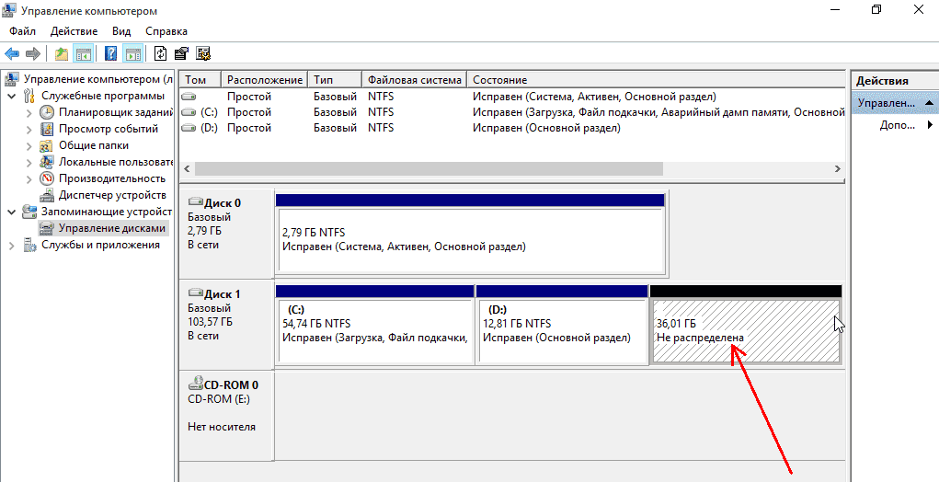
Управление дисками: diskmgmt.msc
— щелкнуть правой кнопкой мыши на значке «Компьютер»
— в меню «Пуск» (щелкнуть правой кнопкой мыши)

Slide 13
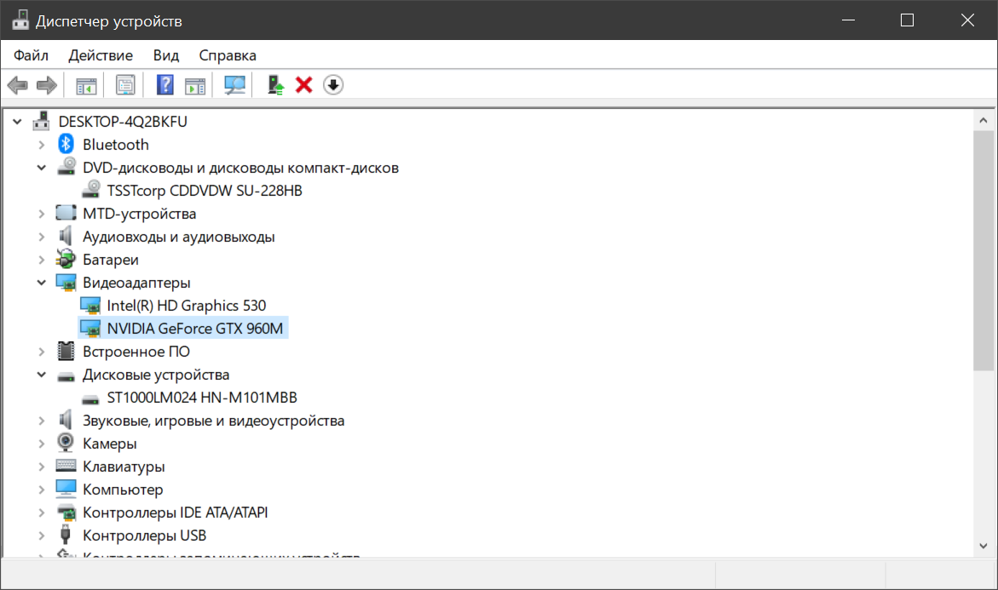
Управление устройствами: devmgmt.msc
— панель управления – «Оборудование и звук» – «Диспетчер устройств»

Slide 14
appwiz.cpl - Установка и удаление программ
certmgr.msc - Сертификаты
ciаdv.msc - Служба индексирования
cliconfg - Программа сетевого клиента SQL
clipbrd - Буфер обмена
compmgmt.msc - Управление компьютером
dcomcnfg - Консоль управления DCOM компонентами
desk.cpl - Свойства экрана
devmgmt.msc — Диспетчер устройств
dfrg.msc - Дефрагментация дисков
diskmgmt.msc - Управление дисками
dxdiag - Служба диагностики DirectX
eventvwr.msc - Просмотр событий
firewall.cpl - настройки файервола Windows

Slide 15
fsmgmt.msc - Общие папки fsquirt - Мастер передачи файлов Bluetooth chkdsk - Проверка дисков (обычно запускается с параметрами буква_диска: /f /x /r) control userpasswords2 - Управление учётными записями compmgmt.msc - Управление компьютером (compmgmt.msc /computer=pc - удаленное управление компьютером pc) lusrmgr.msc - Локальные пользователи и группы mmc— создание своей оснастки mrt.exe - Удаление вредоносных программ msconfig - Настройка системы (автозапуск, службы и др...) mstsc - Подключение к удаленному рабочему столу ncpa.cpl - Сетевые подключения ntmsmgr.msc - Съёмные ЗУ

Slide 16
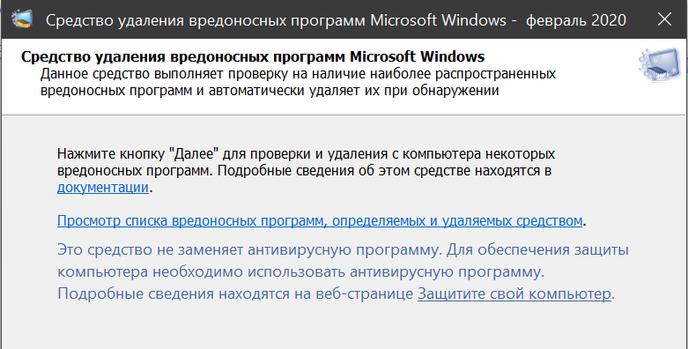
Средство удаления вредоносных программ: mrt.exe
— проверка на наличие наиболее распространенных вредоносных программ

Slide 17
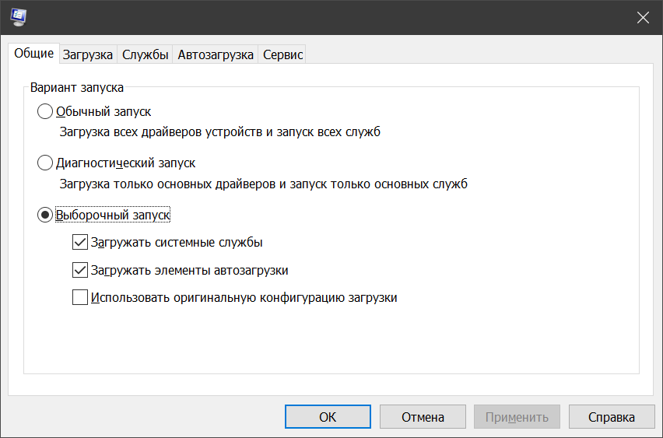
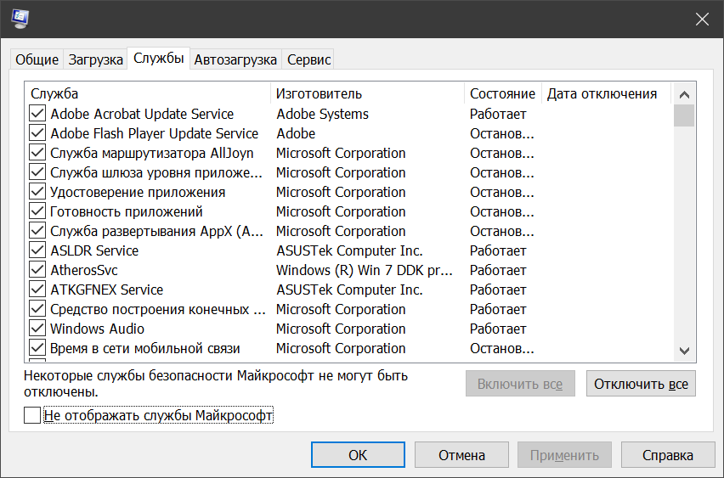
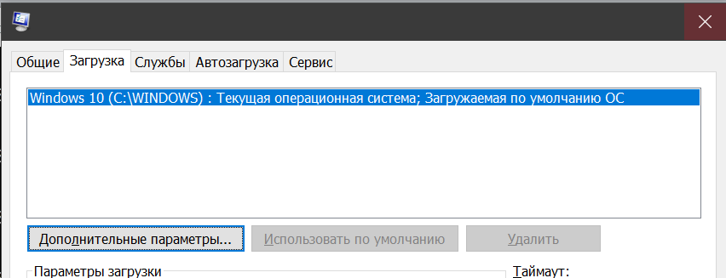
Консоль конфигурации: msconfig
— Настройка системы (автозапуск, службы и др...)

Slide 18
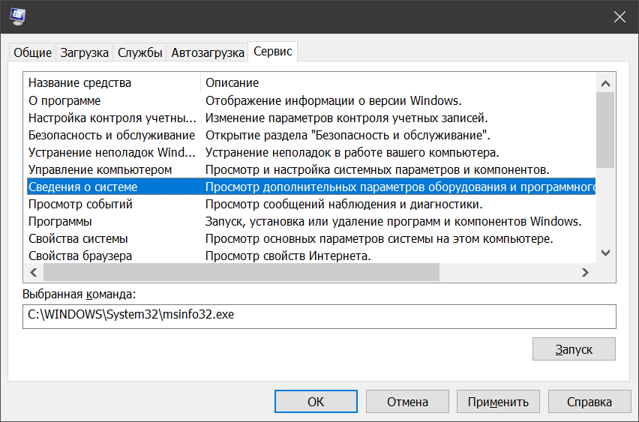

Slide 19
Программа taskkill используется для завершения работы одного или нескольких процессов. Задать процесс можно по имени образа (имени исполнимого файла - ключ /IM) или по идентификатору процесса (ключ /pid). Например:
taskkill /IM notepad.exe
Вообще возможностей у этой команды очень много, например, можно завершить все процессы, которые используют определенную DLL.
Узнать PID процесса можно с помощью команды tasklist.
mem - вывод информации об использовании памяти systeminfo - полная информация о системе
tracerpt - отслеживает журнал событий и выводит отчет в формате CSV

Slide 20
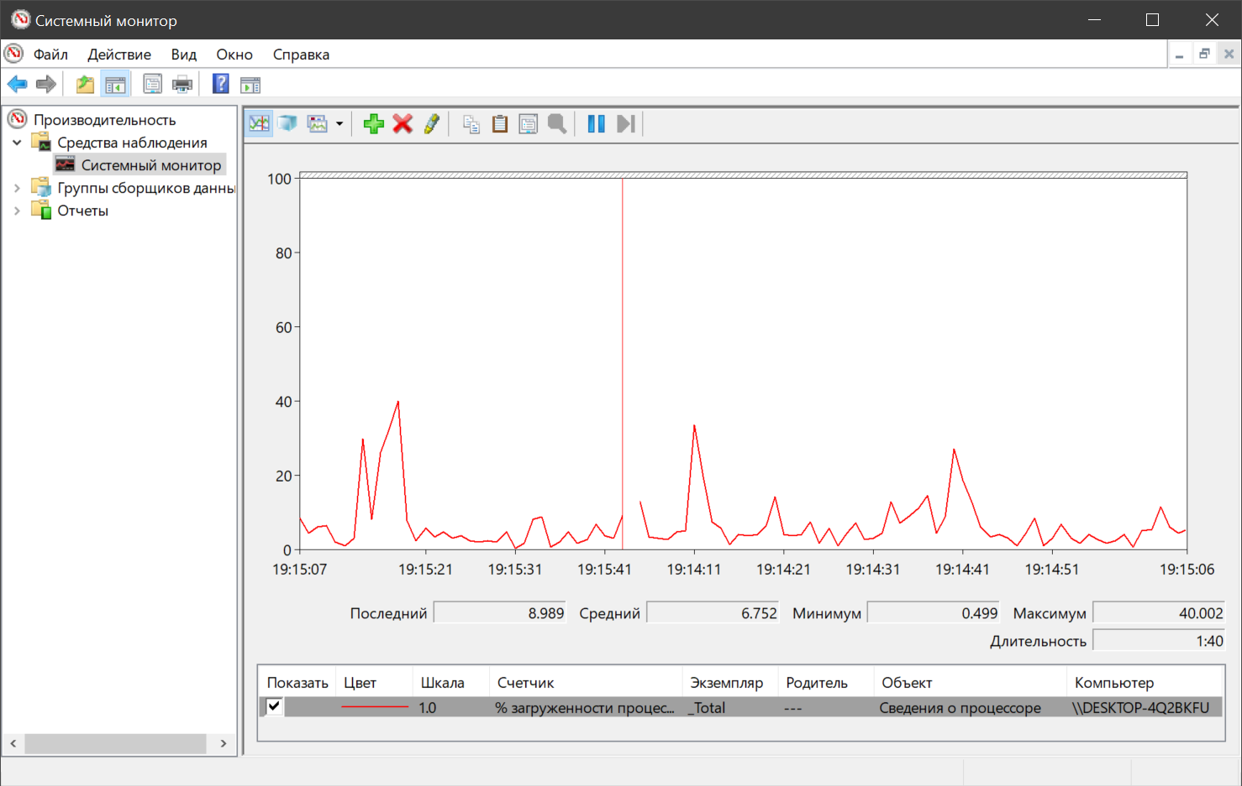
Системный монитор: perfmon.msc
— мониторинг производительности

Slide 21
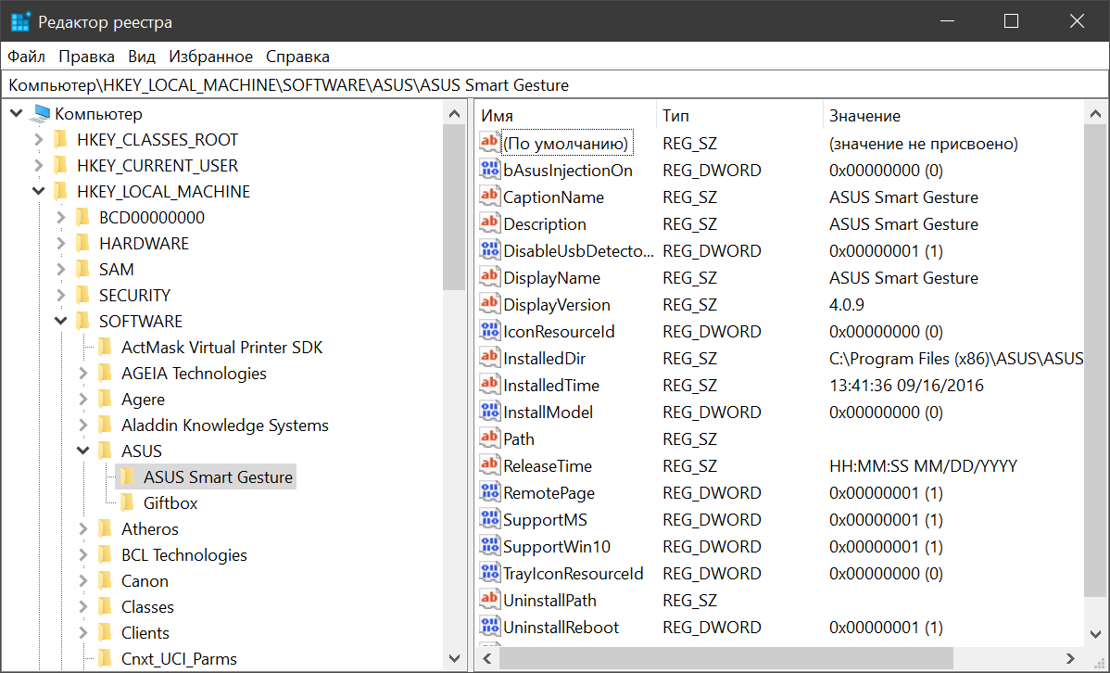
Редактор реестра: regedit
- настройка многих компонентов системы

Slide 22
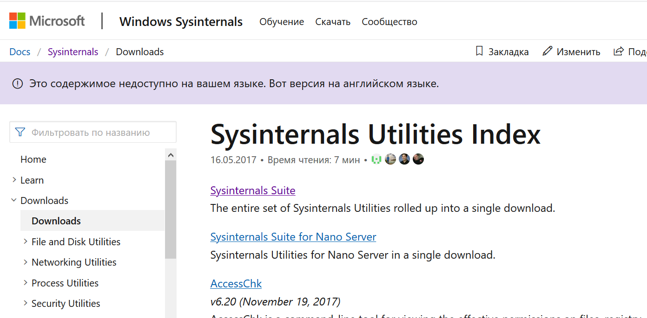
SysInternals — это полный набор программ для администрирования и мониторинга компьютеров под управлением ОС Windows
https://docs.microsoft.com/ru-ru/sysinternals/
downloads/

Slide 23
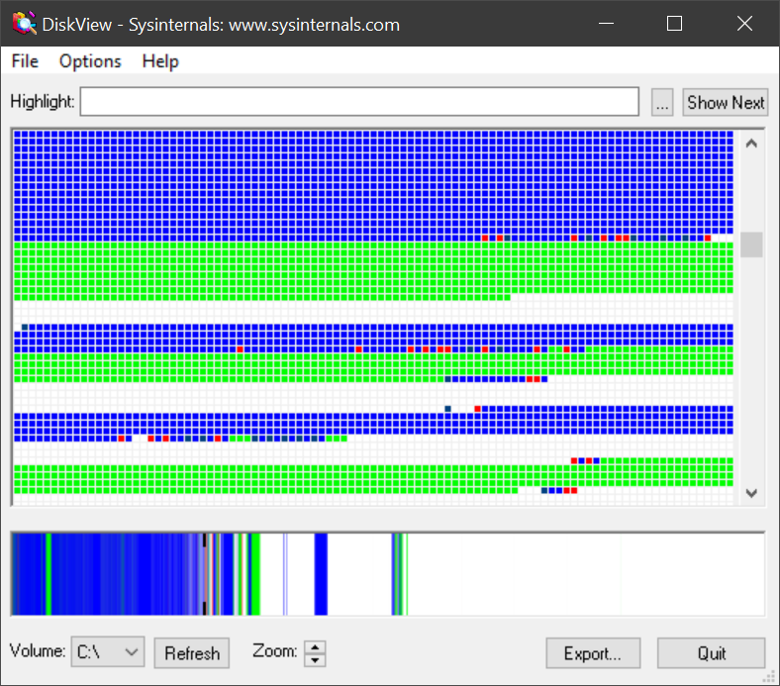
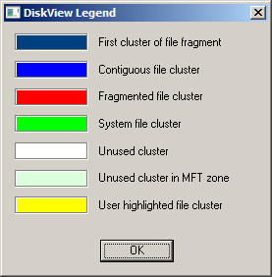
Программа DiskView позволяет получить в графическом виде карту использования дискового пространства

Slide 24
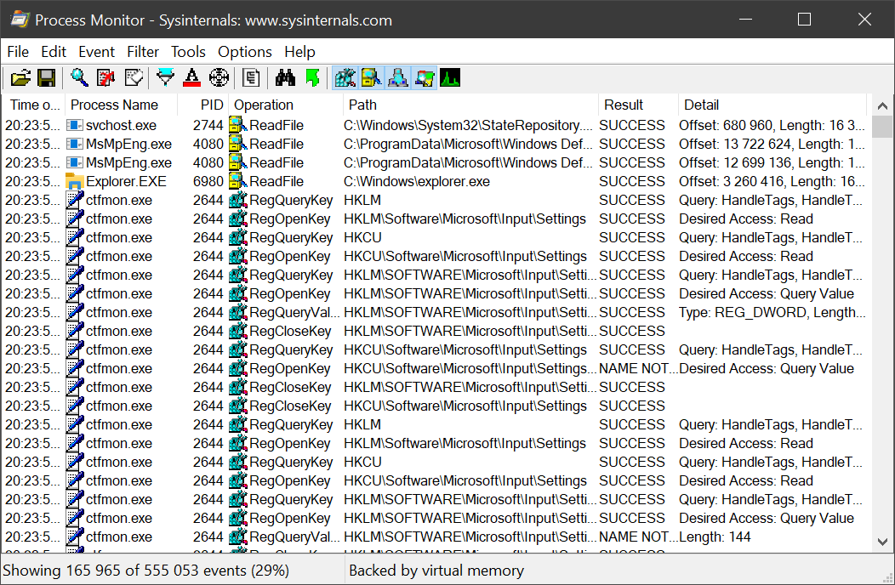
Process Monitor — бесплатная утилита, которая объединила в себе сразу 2 утилиты, FileMon (мониторинг файловой системы) и RegMon (мониторинг реестра). Предоставляет пользователям инструмент для мониторинга файловой системы, системного реестра, а также всех процессов в оперативной памяти в реальном времени.
утилита может предоставить детальную информацию о каждом процессе, какой пользователь её запустил или полный путь к каталогу.

Slide 25
Администрирование Linux
Управление пользователями и правами доступа;
Диагностика сети;
Мониторинг ресурсов и сервисов системы;
Конфигурирование устройств и системы в целом;
Просмотр логов;
Установка программного обеспечения.
Основным способом администрирования Linux является просмотр и редактирование конфигурационных файлов.
Конфигурационные файлы хранятся в текстовом формате.
Большинство конфигурационных файлов находятся в каталоге /etc.

Slide 26
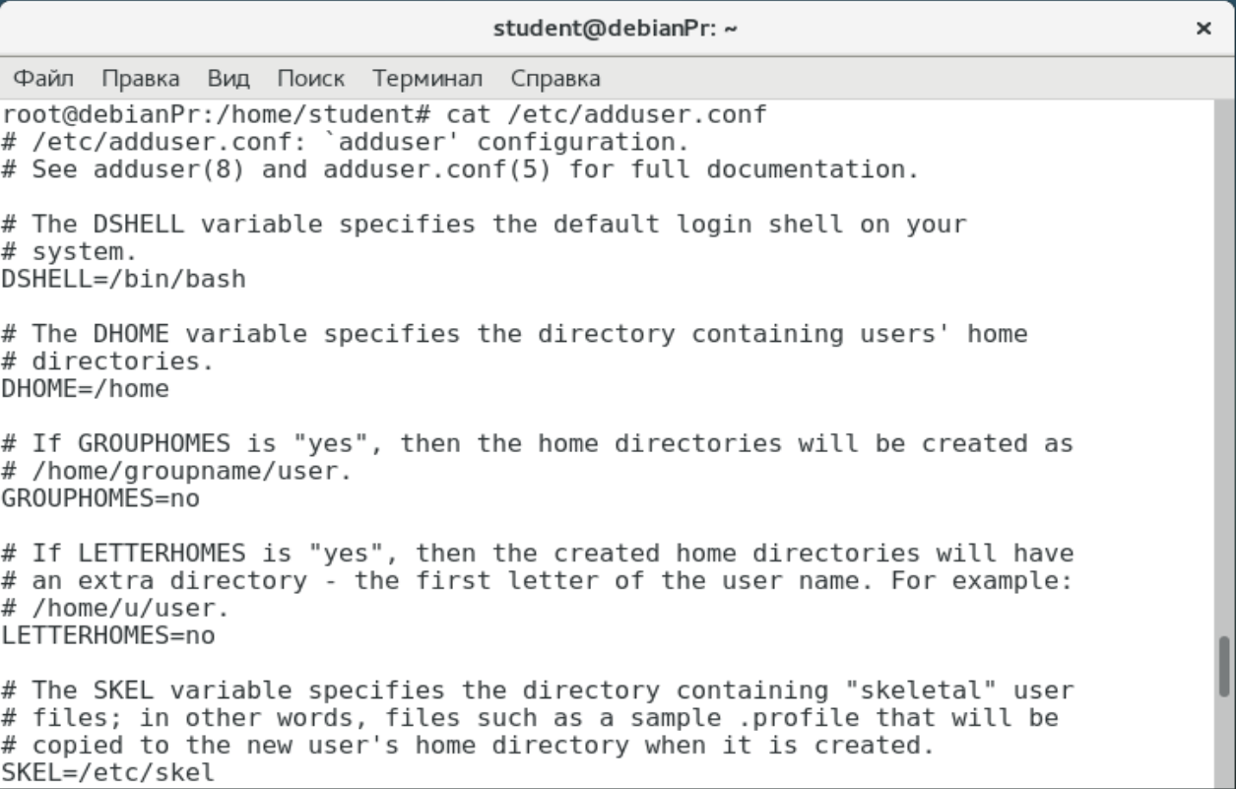

Slide 27
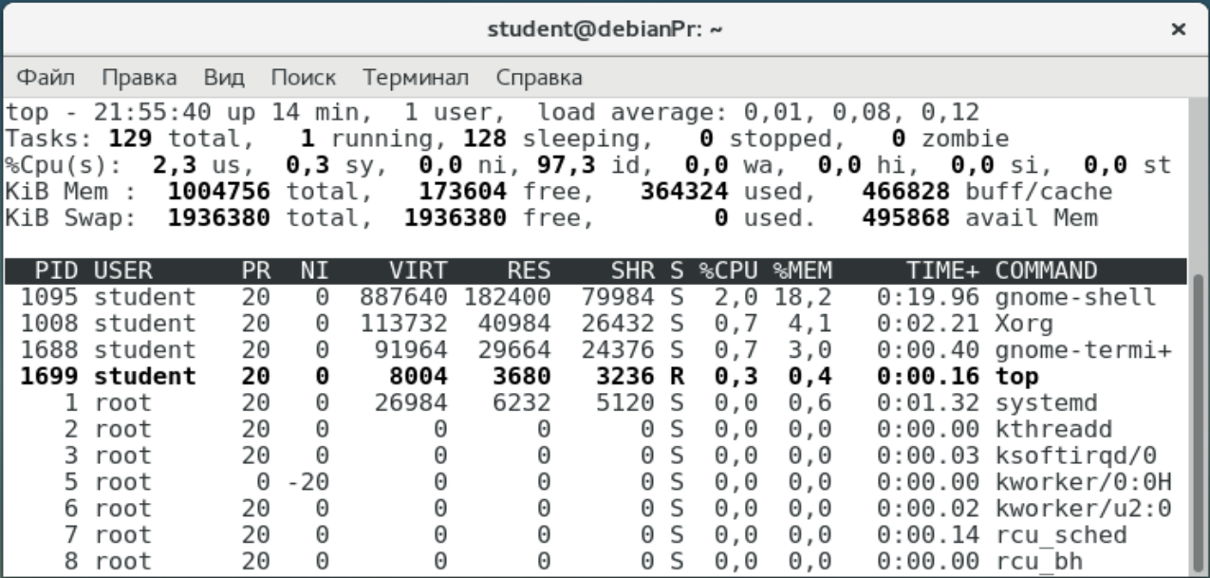
выяснить какой процесс потребляет больше всего памяти:
top
можно сортировать процессы по загрузке процессора, колонка %CPU% или по потреблению памяти %MEM%.

Slide 28
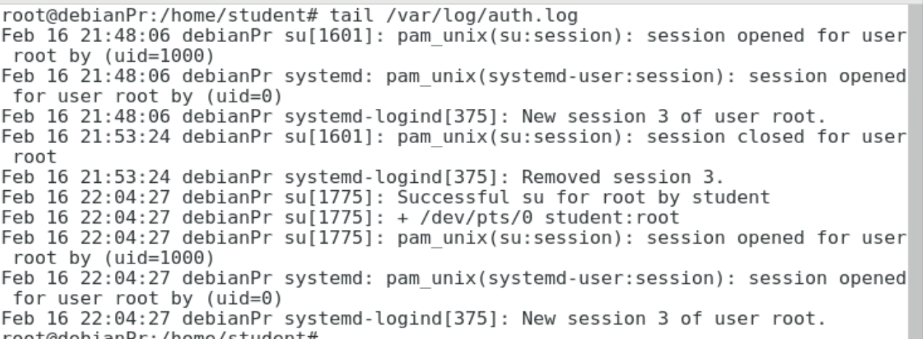
посмотреть сколько памяти осталось доступно:
free –h
посмотреть последние 10 строк лог-файла:
tail имя_файла

Slide 29
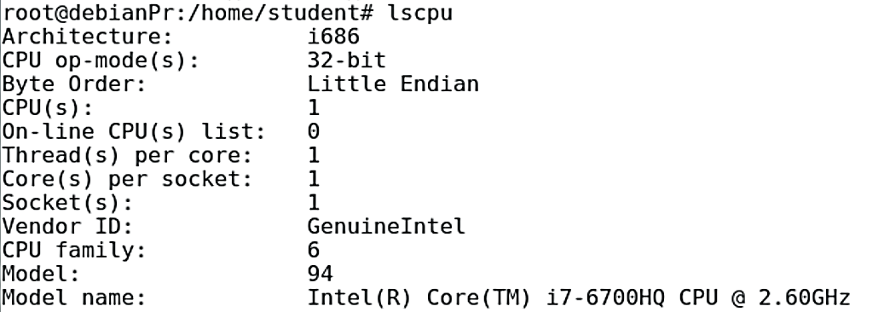
Просмотр, какие диски и разделы есть в системе:
lsblk
Просмотр информации о процессоре:
lscpu

